Slide 1
Seguidores de Linha: Básico ao Proporcional
LIÇÃO DE PROGRAMAÇÃO EV3 AVANÇADA
Por Droids Robotics

Slide 2
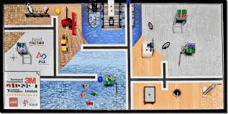
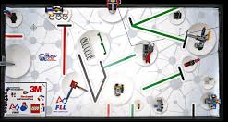
Seguidor de Linha é Valioso
Muitos Tapetes FLL são cobertos com linhas
Você pode usar essas linhas para percorrer até os modelos da missão
Tendo um bom programa seguidor de linha você pode realmente ajudar seu time
Nós apresentamos 4 seguidores de linha nessa lição que poderão funcionar tanto para equipes iniciantes quanto avançadas

Slide 3
Qual Programa Funciona Melhor Para Qual Situação?
Seguidor de Linha Simples
Seguidor de Linha mais básico
Balança um pouco devido às curvas fechadas
Bom para times iniciantes → necessário conhecer loops e switches
Seguidor de Linha Suave
Quase o mesmo que o simples
Curvas são menos fechadas
Tem problemas em curvas fechadas
Bom para times iniciantes → necessário conhecer lopps e switches
3-Estágio Seguidor
Melhor para linhas retas
Droids não recomendam isso
Apenas aprenda o seguidor de linha proporcional.
Necessário conhecer switches aninhados
Seguidor Proporcional
Use o“P” no PID
Faça curvas proporcionais
Funciona melhor em ambas linhas alinhadas retamente e curvadas
Bom para times intermediários e avançados → necessário conhecer blocos matemáticos e fios de dado
Assista os vídeos nos próximos 2 slides e veja todos quatro.

Slide 4
Linha Curvada: Assista Vídeos
Seguidor de Linha Simples
Seguidor de Linha Suave
3-Estágio Seguidor
Seguidor Proporcional

Slide 5
Em Linha Reta: Assista Vídeos
Seguidor de Linha Simples
Seguidor de Linha Suave
3-Estágio Seguidor
Seguidor Proporcional

Slide 6
Antes de Você Executar o Código
CALIBRAGEM:
Os programas usam o Sensor de Cor EV3 no Modo Sensor de Luz
Por favor atribua a Lição de Calibragem – na Aba Intermediária
PORTAS:
O Sensor de Cor está conectado à Porta 3.
Por favor mude isso em seu robô.
QUAL LADO DA LINHA:
Por favor tome nota de qual lado da linha o código é escrito para

Slide 7
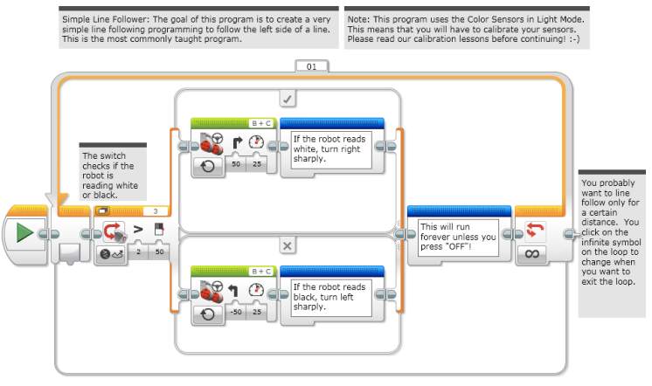
Revisão: Seguidor de Linha Simples
Seguidor de Linha Simples: O objetivo desse programa é criar uma programação seguidora de linha muito simples para seguir o lado esquerdo da linha. Esse é o programa mais comum ensinado.
Nota: Esse programa usa Sensores de Cor no Modo Luz. Isso significa que você terá que calibrar seus sensores. Por favor, leia nossas lições de calibragem antes de continuar! :-)
SE o robô ler branco, vira à direita bruscamente
O switch checa se o robô está lendo branco ou preto.
Isso executará para sempre a não ser que você aparte “OFF”!
Você provavelmente quer seguir linha apenas por uma certa distância. Você clica no símbolo de infinito no loop para mudar quando você quiser sair dele.
Se o robô ler preto, vire à esquerda bruscamente

Slide 8
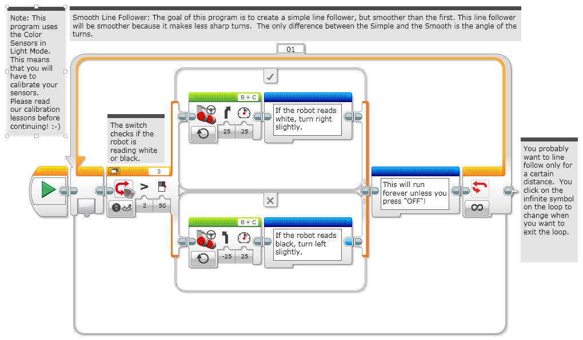
Seguidor de Linha Suave
Nota: Esse programa usa Sensores de Cor no Modo Luz. Isso significa que você terá que calibrar seus sensores. Por favor, leia nossas lições de calibragem antes de continuar! :-)
Seguidor de Linha Suave: O objetivo desse programa é criar um seguidor de linha simples, mas mais suave do que o primeiro. Esse seguidor de linha será mais suave porque é feito curvas menos acentuadas. A única diferença entre o Simples e o Suave é o ângulo das voltas.
SE o robô ler branco, vira à direita levemente
O switch checa se o robô está lendo branco ou preto.
Isso executará para sempre a não ser que você aparte “OFF”!
Você provavelmente quer seguir linha apenas por uma certa distância. Você clica no símbolo do infinito no loop para mudar quando você quiser sair dele.
Se o robô ler preto, vire à esquerda bruscamente

Slide 9
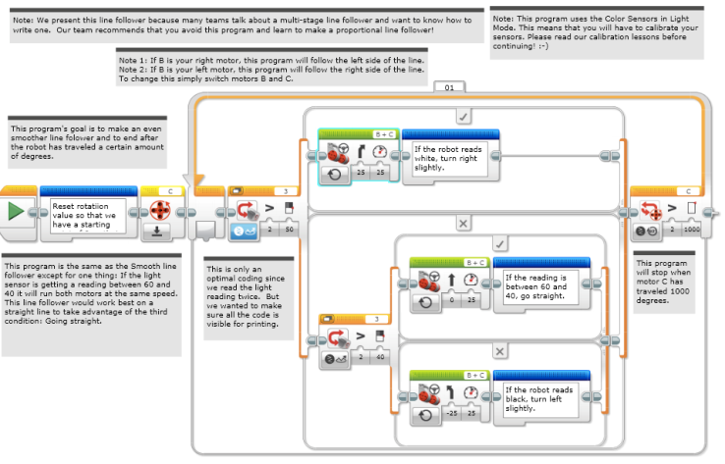
3- Estágio Seguidor de Linha
Nota: Nós apresentamos seguidor de linha porque muitos times falam sobre multiestágios seguidores de linha e queremos saber como escrever um. Nosso time recomenda que você evite essa programação e aprenda a fazer seguidor de linha proporcional!
Nota: Esse programa usa Sensores de Cor no Modo Luz. Isso significa que você terá que calibrar seus sensores. Por favor leia nossas lições de calibragem antes de continuar! :-)
Nota 1: Se B é seu motor direito, esse programa seguirá o lado esquerdo da linha.
Nota 2: Se B é seu motor esquerdo, esse programa seguirá o lado direito da linha.
Para mudar isso simplesmente troque os motores B e C.
O objetivo desse programa é fazer um mesmo seguidor de linha suave e terminar depois o robô tendo percorrido uma certa quantia de graus.
SE o robô ler branco, vira à direita levemente
Se a leitura está entre 60 e 40, vá em linha reta
Esse programa é o mesmo que o Seguidor de Linha Suave exceto por uma coisa: Se o sensor de luz está conseguindo uma identificação entre 60 e 40 ele executará ambos motores na mesma velocidade. Esse seguidor de linha poderia funcionar melhor em uma linha reta para tomar vantagem da terceira condição: Indo Em Linha Reta
Isso é apenas uma codificação ideal desde que nós lemos a luz lendo duas vezes. Mas nós queremos nos certificar que todo o código está visível para a impressão.
Esse programa parará quando o motor C tiver percorrido 1000 graus.
Se o robô ler preto, vire à esquerda bruscamente

Slide 10
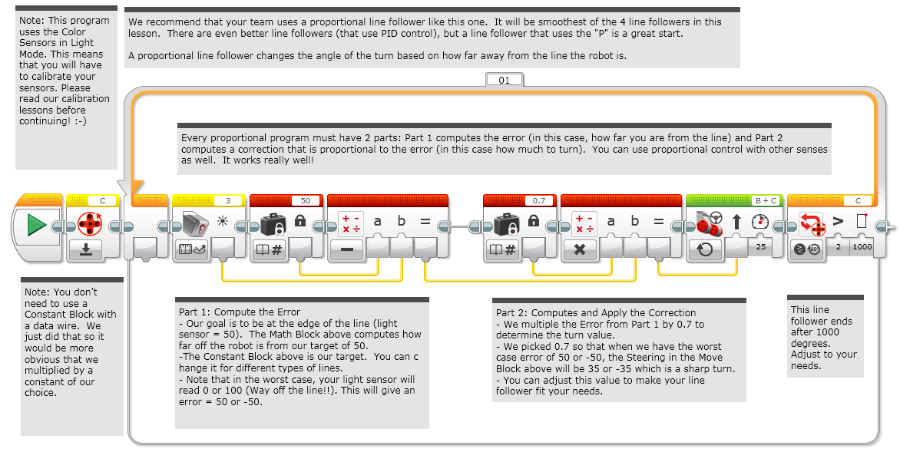
Seguidor de Linha Proporcional
Nota: Esse programa usa o Sensor de Cor no modo Luz. Isso significa que você terá que calibrar seus sensores. Por favor leia nossas lições de calibragem antes de continuar.
Nós recomendamos que seu time use um seguidor de linha proporcional como esse. Ele será o mais suave dos quatro seguidores de linha nessa lição. Há ainda melhores seguidores de linha (que usam controles PID), mas um seguidor de linha que usa o “P” é um grande começo.
Cada programação proporcional deve ter duas partes: Parte 1 computa o erro (no caso, o quão longe você está da linha) e Parte 2 computa uma correção que é proporcional ao erro (nesse caso o quanto virar). Você pode usar o controle proporcional com outros sensos assim. Ele funciona realmente bem!
Nota: Você não precisa usar um Bloco de Constante com um fio de dados. Nós acabamos de fazer que então ele poderia estar mais óbvio do que nós multiplicamos pela constante de nossa escolha.
Parte 1: Compute o Erro
Nosso objetivo é estar no topo da linha (sensor de luz = 50). O Bloco Matemático calcula acima o quão longe fora o robô está de nosso alvo de 50.
O Bloco de Constante acima é nosso alvo. Você pode mudá-lo para diferentes tipos de linha.
Note que no pior caso, seu sensor de luz lerá 0 ou 100 (longe da linha!!). Isso dará um erro = 50 ou -50.
Parte 2:Compute e Aplique a Correção
Nós multiplicamos o Erro da Parte 1 por 0,7 para determinar o valor da volta.
Nós pegamos 0,7 então quando temos o pior caso de erro em 50 ou -50, a Direção no Bloco de Movimento acima será de 35 ou -35 que é uma curva suave.
Você pode ajustar esse valor para fazer seu seguidor de linha se adaptar a suas necessidades.
Esse seguidor de linha termina depois de 1000 graus. Ajuste para suas necessidades.

Slide 11
Dicas
Você obterá melhor resultados
….se seus sensores de cor estiverem perto do chão
….se você proteger seus sensores de cor
….se lembrar de calibrar

Slide 12
Créditos
Esse tutorial foi criado por Sanjay Seshan e Arvind Seshan do Droids Robotics.
Email dos Autores: team@droidsrobotics.org
Mais lições em www.ev3lessons.com
Esse tutorial foi traduzido para o português por João Victor Quintanilha, José Matheus e Bruno Leonardo da Gametech Canaã.
This work is licensed under a Creative Commons Attribution-NonCommercial-ShareAlike 4.0 International License.

